Slide 1
セキュリティYOROZU相談
ご提案書
NTTドコモビジネス株式会社

Slide 2
中堅中小企業を取り巻くセキュリティ環境

Slide 3
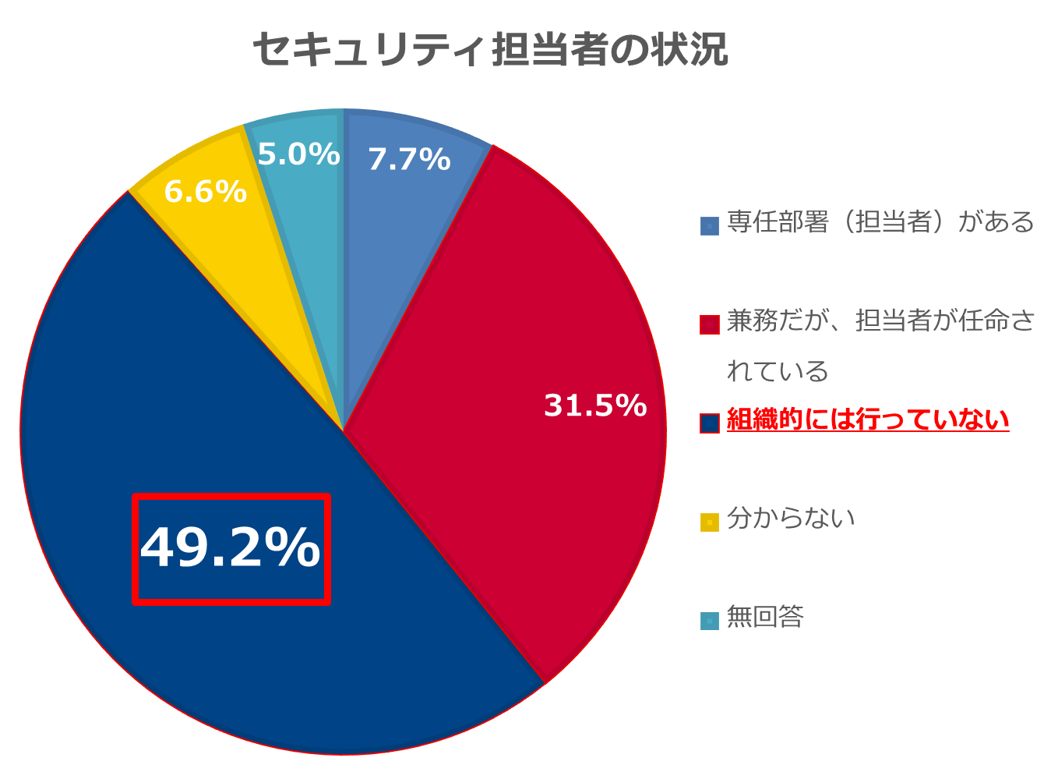
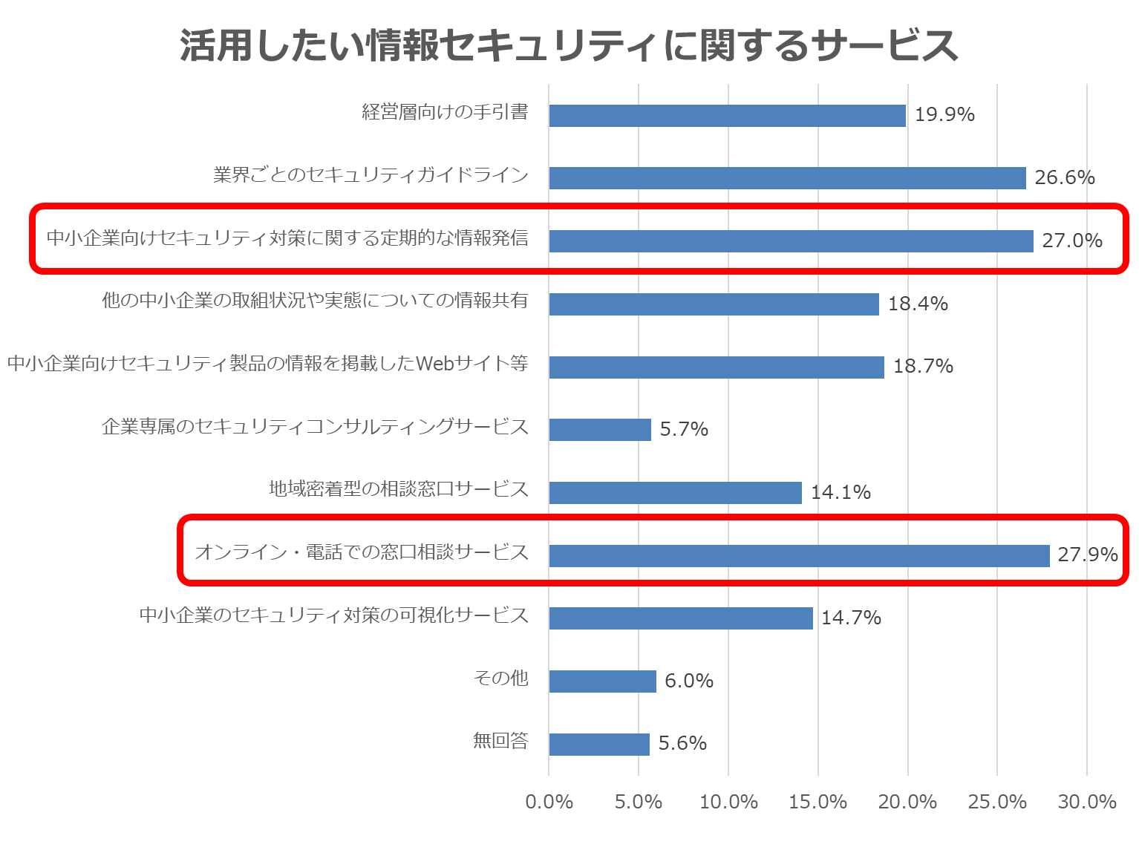
情報セキュリティを取り巻く環境
IPA 「中小企業における情報セキュリティ対策に関する実態調査」から抽出したデータによると、中小企業層では
セキュリティ担当者を組織的に設置できていないとの回答が半数を占めています。
また、活用したい情報セキュリティサービスとして、定期的な情報提供や窓口相談サービスと回答した割合が
多くなっています。
IPA 「2021年度 中小企業における情報セキュリティ対策に関する実態調査」より弊社にて作成

Slide 4
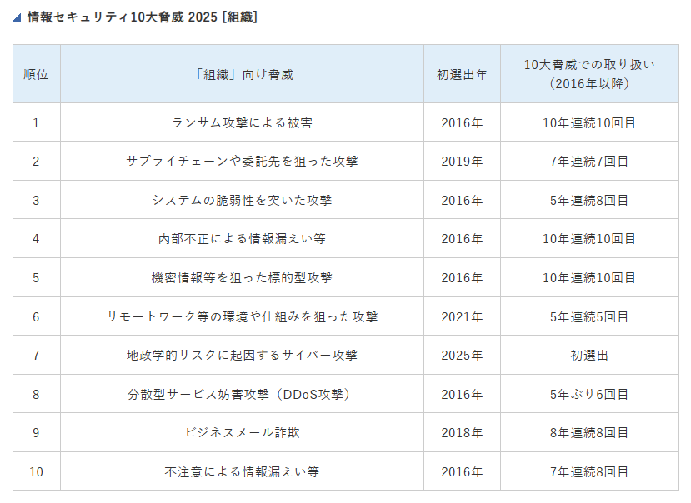
情報セキュリティを取り巻く環境
近年、サプライチェーンの弱点を悪用された攻撃や、悪意のあるメールによる攻撃の被害が増加しており、
中堅中小企業層もサイバー攻撃の対象となっています。
被害事例
サプライチェーンの弱点を悪用され
全体の事業活動への影響も！
悪意のあるメールによる
ウイルス感染も！

Slide 5
このような課題はありませんか
・現状のセキュリティ対策は十分なのか？他社はどうしてるのか？
・セキュリティ対策を主導してくれる担当者がいない
・取引先からセキュリティ対策レベルの確認を受けたが・・
経営層
・セキュリティ対策を強化する必要があるがどこから始めるか・・
・自社に似合う適材適所のセキュリティツールを選択したい
・セキュリティポリシーの見直しや社員教育が必要
・IT資産や社用端末の状況が把握しきれていない
・マルウェアに感染したかも、Webサイトの広告が消えなくなった
セキュリティ担当者
（総務担当/IT管理者/情報システム部）

Slide 6
セキュリティYOROZU相談とは

Slide 7



セキュリティYOROZU相談の特徴
情報漏えい・ランサムウェア対策に！「もしも」に備えるサイバーリスク保険付きセキュリティ相談サービス
※長年のセキュリティサービス運用で培ったノウハウを活かし、セキュリティ相談として展開しています。
セキュリティのプロが直接対応
万が一のセキュリティトラブルにも即時対応
セキュリティに関する“予防 + 早期発見 + 事後対応”回数無制限で支援！
金銭的リスクの軽減
もしものインシデント発生時のコストや
サイバー攻撃による損害を一部保険でカバー！
セキュリティリスクの見える化
セキュリティヘルスチェックレポートで
お客さまのセキュリティリスクを見える化し
打つべき対策を提示！
低価格で利用可能
相談窓口やメルマガ、レポートの機能が
月額3,000円～で利用可能！

Slide 8


サービス概要
セキュリティYOROZU相談は、お客さまの社内端末から得られた情報を分析して、セキュリティリスクの可視化と対策の提案をいたします。さらに、相談窓口にてセキュリティのご相談を受け付けることで、お客さまの
セキュリティ対策をサポートします。
≪提供内容（基本メニュー）≫
セキュリティ
ヘルスチェック
レポート※1
情報漏えい
リスク診断
メール
マガジン配信
セキュリティ
YOROZU相談
窓口
サイバー
リスク保険※2
（自動付帯）
最大100万円補償
万が一の情報漏えいやサイバー事故に備え、サイバーリスク保険を自動付帯しています。
セキュリティリスクの可視化や相談窓口だけでなく、事故後のリスク補填までサポートします。
※1 5端末分のライセンスが標準で含まれています。
※2 詳細は「サイバーリスク保険について」参照

Slide 9
サービスの提供機能

Slide 10
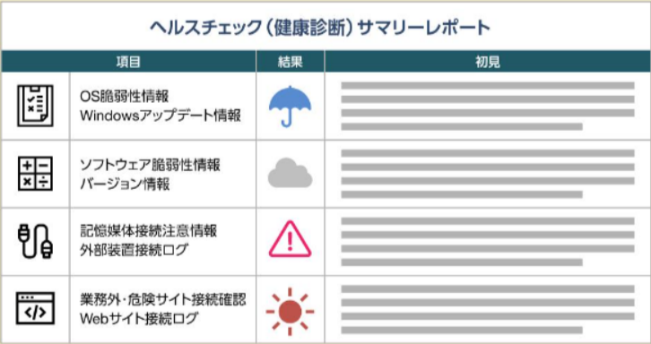
提供機能① セキュリティヘルスチェックレポート
専用のソフトウェアをインストールしていただくことで、お客さまPCのセキュリティ健康状態をチェックし、分かりやすいレポートとして毎月提供します。セキュリティの危険度によっては、セキュリティリスクへの対処策も併せてご提示します。※Windows OS端末に限ります。
PCのセキュリティ健康状態と評価を毎月１回レポート
Web接続ログや外部装置接続
ログの分析レポートによって
セキュリティリスクを把握
OSバージョンや
利用ソフトウェア情報など
資産管理が可能
≪レポートで分かることの例≫
OS脆弱性情報
ソフトウェア脆弱性情報
業務時間外のPC利用状況
不正Webサイトへのアクセス状況
USBなど記憶媒体の利用状況
etc.
※5端末分のライセンスが標準で含まれています。6端末以上のご利用は別途オプション料金が発生します。

Slide 11

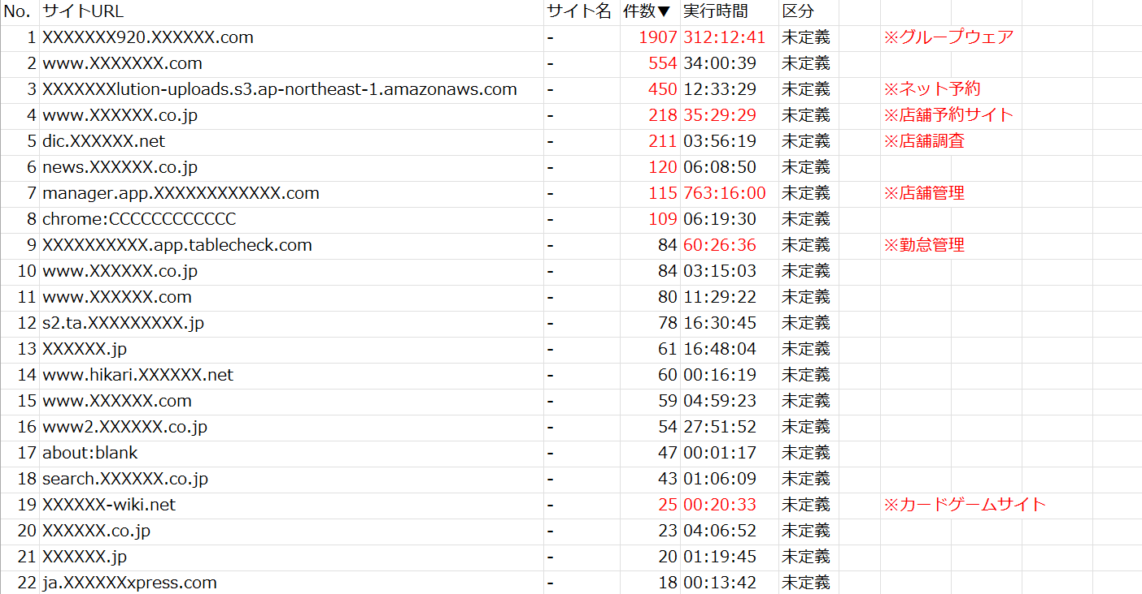
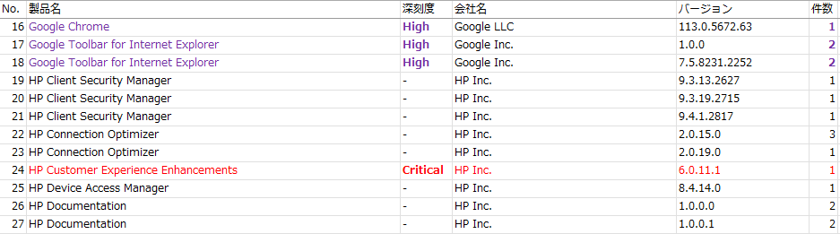
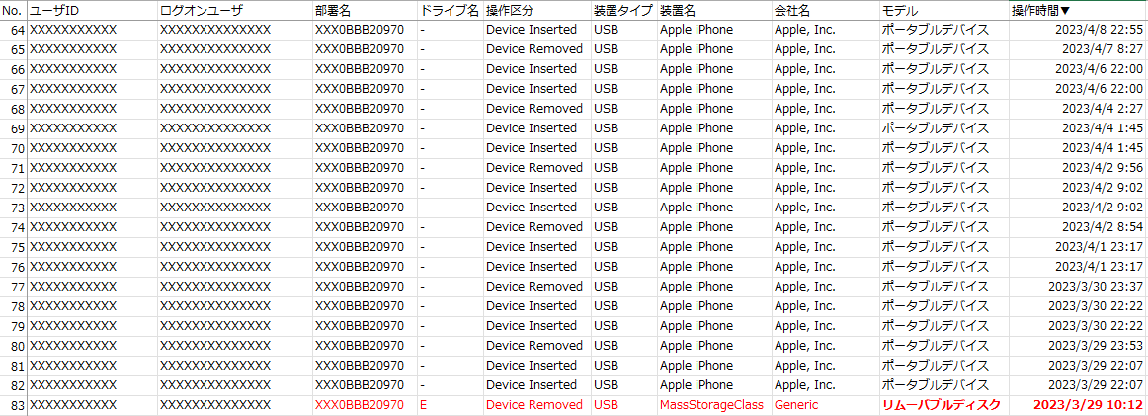
（参考）セキュリティヘルスチェックレポートサンプル①
Windows OS
の脆弱性
危険なサイト、不適切なサイトへの接続ログ
ソフトウェアの脆弱性
PCにUSBメモリなどを
接続したログ
土日・祝日、深夜の
PC起動・ログオンログ
OS/ソフトウェアの脆弱性、Web接続、PCへの外部記憶媒体接続、時間外のPC起動・ログオンなど
お客さまPC環境の健康状態を毎月レポートします。

Slide 12
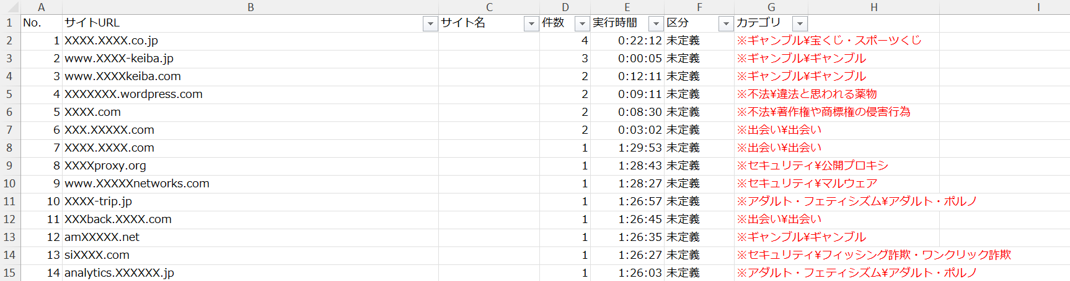
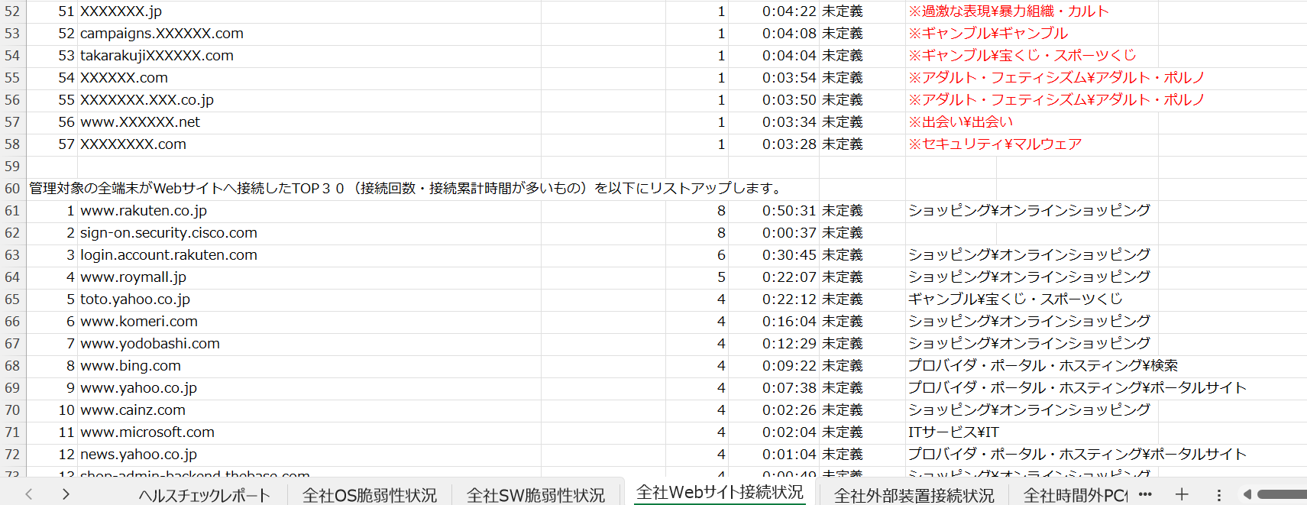
（参考）セキュリティヘルスチェックレポートサンプル②
不正サイトカテゴリ※に該当する
サイトへのアクセスログ
※対象カテゴリは以下の通り
「不法（違法・著作権侵害・薬物利用など）」
「セキュリティ（マルウェア・フィッシング詐欺・
DBD攻撃）」
「アダルト・フェティシズム」
「出会い」
「ギャンブル」
「過激な表現（暴力組織・カルトなど）」
不正サイト
アクセスログ
Webサイト
Top30
アクセスされたWebサイトTop30
Webサイト接続ログでは、アクセスされたWebサイトTop30に加え、
不正サイトカテゴリに該当するサイトへのアクセスログが確認できます

Slide 13
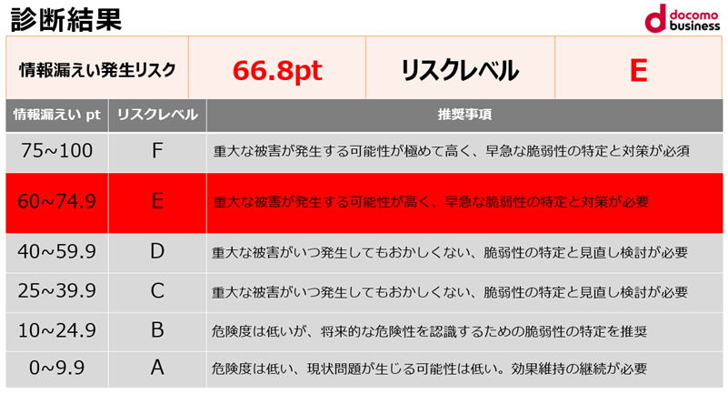
提供機能② 情報漏えいリスク診断
お客さま環境で起こる可能性のあるセキュリティリスクを可視化します。
セキュリティインシデントの発生リスクを簡単な質問に回答いただくことで診断し結果をレポートします。
アンケートフォームに回答することでセキュリティリスクを可視化
約10項目の質問に回答
いただくことで診断
診断結果をわかりやすい
レポートにしてお送りします

Slide 14
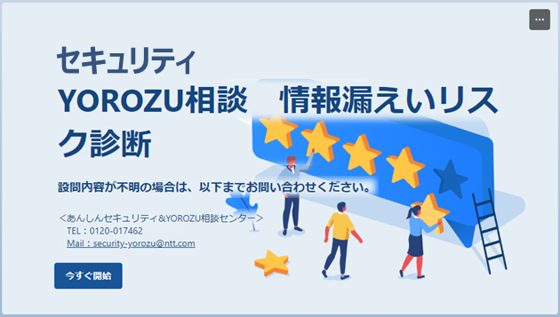
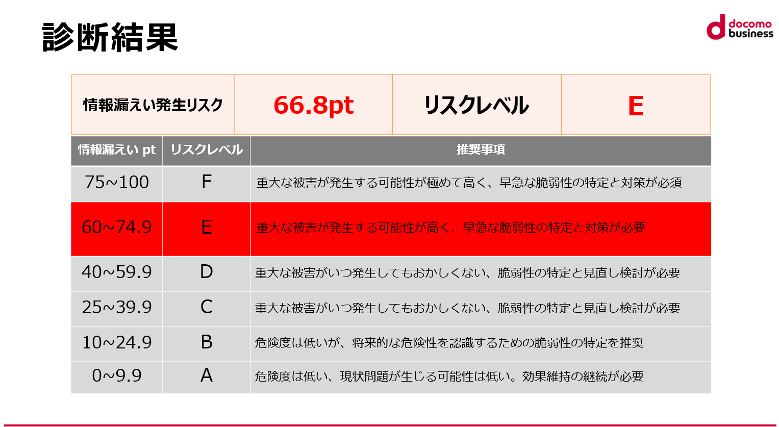
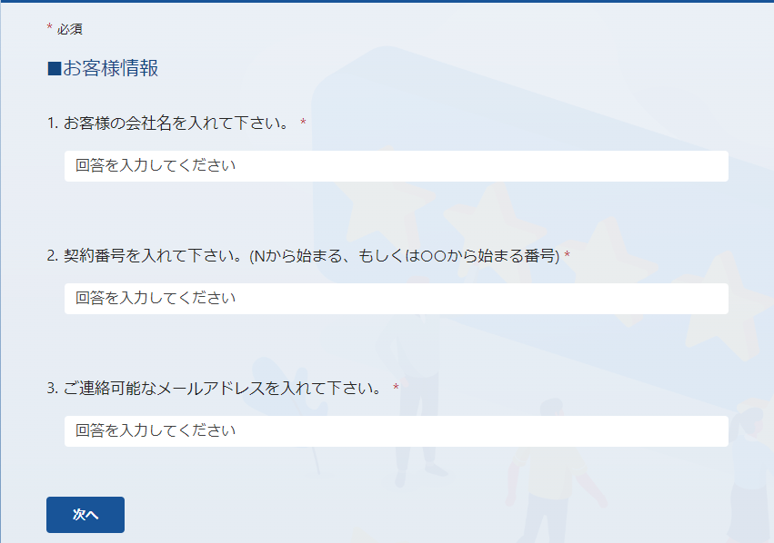
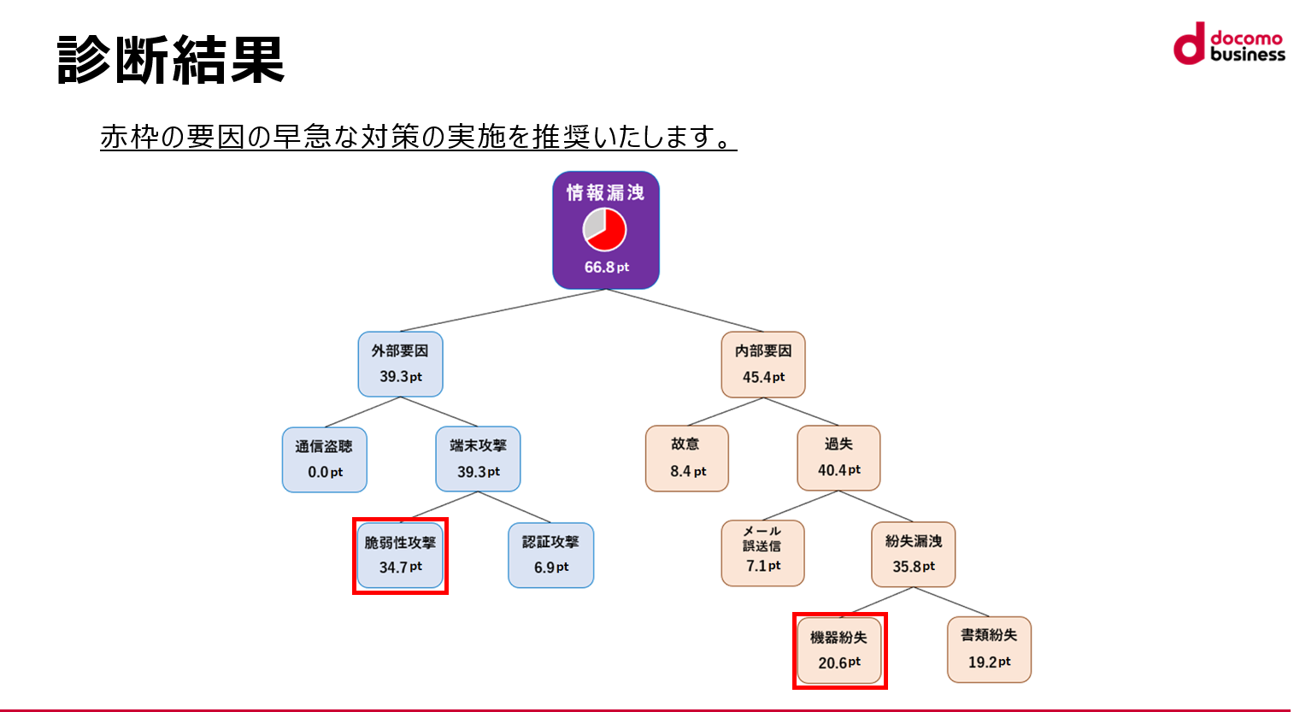
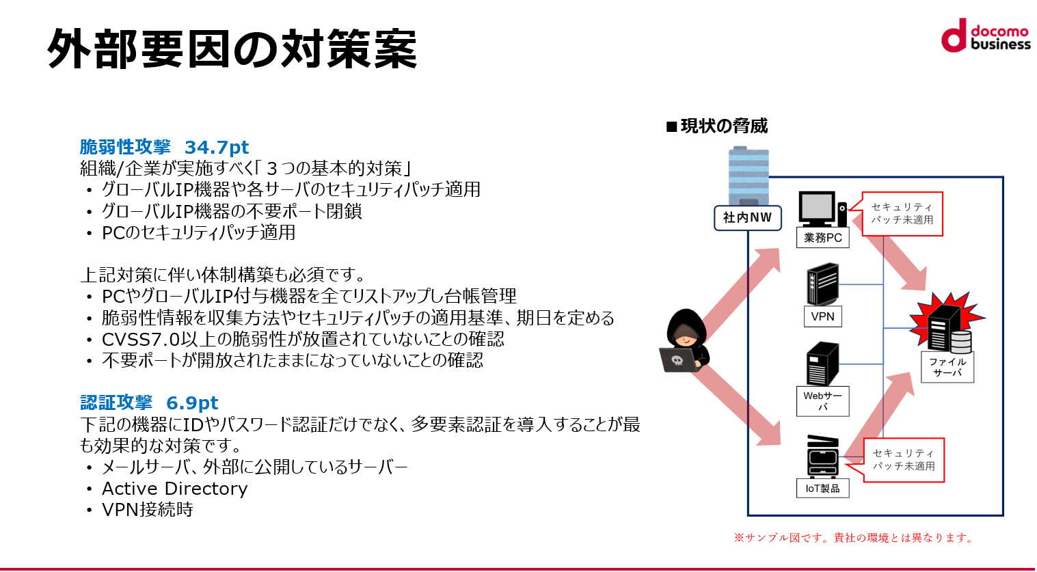
（参考）情報漏えいリスク診断レポートサンプル
Webフォームの
Q&Aにお答えいただくと
情報漏えいリスク診断結果をレポートします
Webフォーム上で、10問程度の簡易なQ&Aに回答いただくと情報漏えいリスクを6段階で数値化し、
診断結果に基づき、大きな要因になっている部分の対策案をレポートします。

Slide 15
提供機能③ セキュリティメールマガジン配信
最新セキュリティトレンドを分かりやすく解説したメールマガジンを毎週配信します。
セキュリティ担当者/従業員のリテラシー向上や教育にも活用いただけます。
セキュリティメールマガジンを毎週配信
身近なトレンドと
セキュリティを
関連させた記事
セキュリティ担当者/従業員のリテラシー
向上や教育にも
重要なセキュリティ
インシデントについて分かりやすく解説
セキュリティクロスワードのような
遊び心ある配信も
≪メルマガコンテンツ例≫
『新紙幣登場とセキュリティ』
『おじさん構文とセキュリティ』
『新入社員とセキュリティ』
『あらためて「Emotet（エモテット）」って何だっけ』
『セキュリティクロスワード』

Slide 16
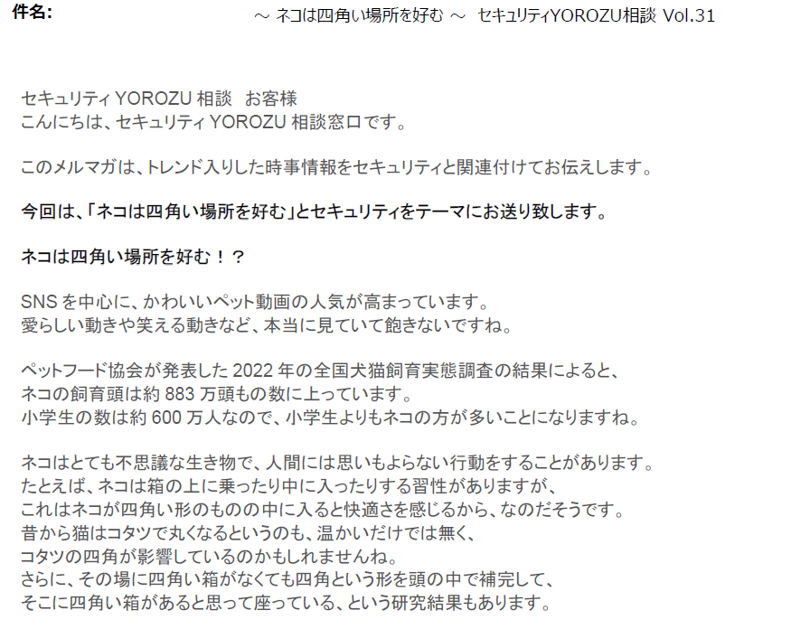
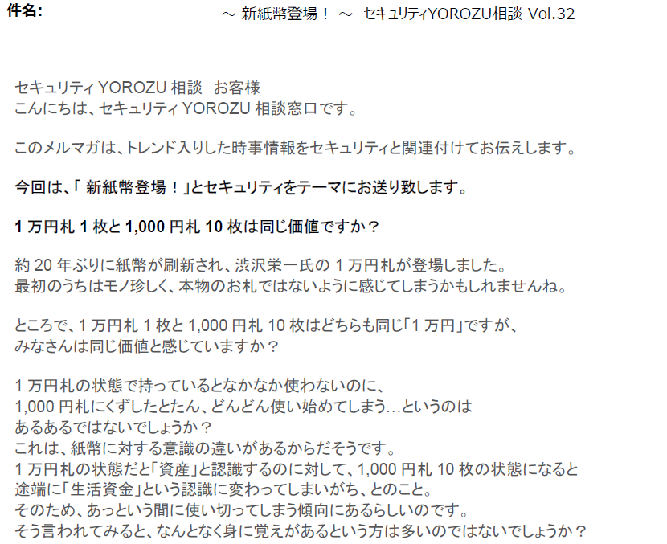
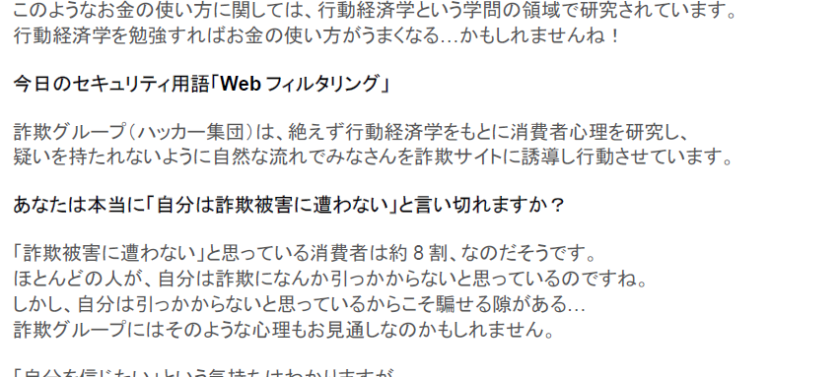
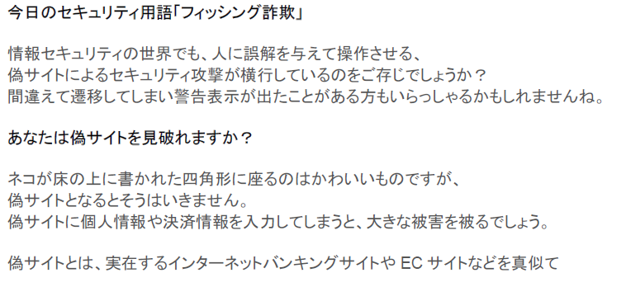
（参考）セキュリティメールマガジンサンプル
身近な情報と
セキュリティを関連付け
トレンド情報と
セキュリティを関連付け
身近なトレンドとセキュリティを関連付けて分かりやすく解説した記事を毎週配信します。
従業員のリテラシー向上や教育コンテンツとして活用いただいています。

Slide 17

提供機能④ セキュリティYOROZU相談窓口
電話/メールにて、お客さまの端末/機器に関わらず、セキュリティのお悩み解消を専門家がお手伝いします。
≪相談内容の例≫
電話/メールにて、セキュリティの
お悩みを専門家がお答えします！
インシデント疑い
メールに添付されたWordファイルの「コンテンツ
の有効化」ボタンをクリックしてしまいました。
脅威・脆弱性情報
セキュリティ事故の記事を見ました。
我が社が気を付けることはありますか？
レポート/メルマガについて
セキュリティヘルスチェックレポートのこのログは
どういうことを意味していますか？
セキュリティ対策
どのようなセキュリティ対策をしたらよいですか？
同業他社はどのようなセキュリティ対策をしていますか？

Slide 18
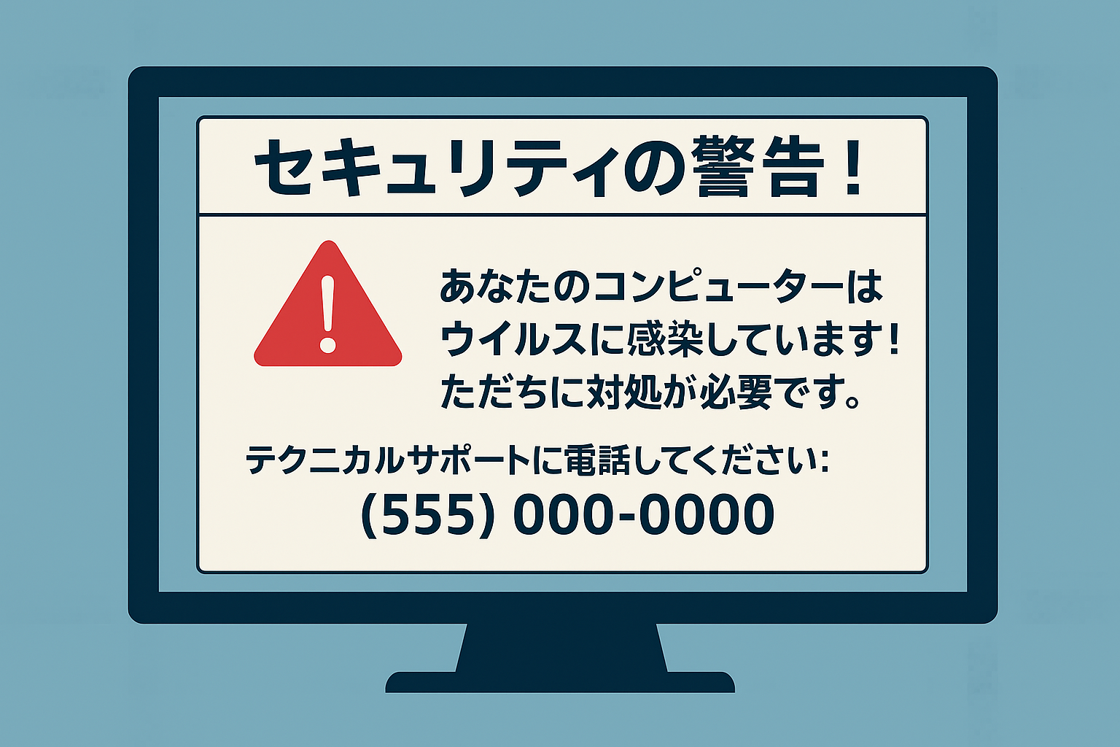
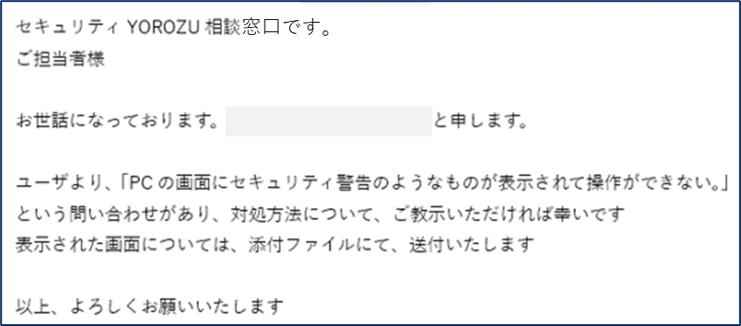
（参考）セキュリティYOROZU相談窓口への問い合わせ事例
サポート詐欺の事例
≪お客様からの問い合わせメール≫
Subject：セキュリティ警告画面の対処方法について（セキュリティYOROZU相談対応）
≪メールで送られたきた警告画面の写真（イメージ）≫
≪警告画面の内容≫
Windows Defenderからの通知として、
・ウイルスの感染を検知した
・セキュリティ対策としてPCへのアクセスをブロックした（操作不能）
・復旧するためにはサポートセンターへの電話連絡が必要
⇒典型的なサポート詐欺の疑いあり
≪参考≫偽セキュリティ警告（サポート詐欺）対策特集ページ | 情報セキュリティ | IPA 独立行政法人 情報処理推進機構

Slide 19
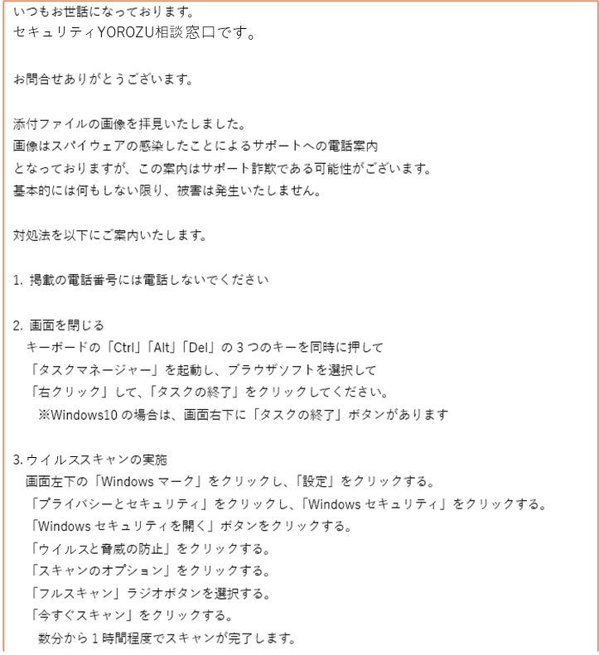
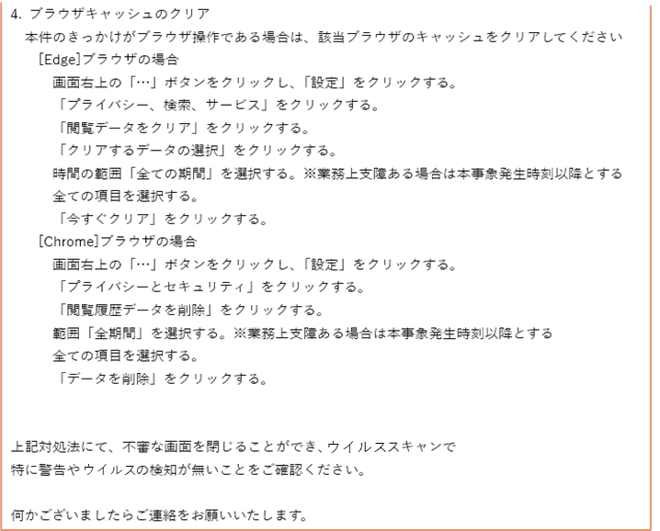
（参考）セキュリティYOROZU相談窓口への問い合わせ事例
≪セキュリティYOROZU相談窓口からの回答メール（サンプル）≫
≪セキュリティYOROZU相談窓口からの回答メール≫
詐欺のため電話をすることはNG
画面の閉じ方のレクチャー
ウイルススキャンの実施の推奨
ブラウザキャッシュのクリアの推奨

Slide 20
オプション機能

Slide 21
セキュリティヘルスチェックレポート（ID追加）
セキュリティヘルスチェックレポートは基本メニューに5端末分(5ID)含まれています。
それ以上の端末に導入される場合は、別途ID追加をお申込みください。
月額300円/ID
基本メニュー
オプション機能（ID追加）
5端末分(5ID)
含まれています
10端末(10ID)～
お申込みいただけます
社内端末の中で、1台でも脆弱性を突かれると重大なセキュリティインシデントにつながってしまいます。
基本メニューの5IDで、まずは社内の主要な端末に導入いただき、
効果を感じていただけましたら、こちらのオプション機能で他の端末へ導入いただくことも可能です。

Slide 22

Webフィルタリング機能
オプション機能として、Webフィルタリング機能を提供します。不正・不要サイト等へのアクセスを
ブロックします。
月額200円/ID
業務上不要なサイト/不正サイトへの
アクセスを制限しセキュリティリスクを低減
※セキュリティヘルスチェック
レポートご利用端末のみ
インターネットに接続する端末は、一般的に制限なくWebページへのアクセスができてしまいます。
Webフィルタリング機能を導入することで、不正サイト等の閲覧によるセキュリティリスクを低減します。
「不正」「セキュリティ」など、NTTドコモビジネスが指定したカテゴリをブロックします。

Slide 23
セキュリティチケットオプション

Slide 24
セキュリティチケットオプション
セキュリティチケットオプションでは、お客さまのご相談内容に対応できる対策ツールやサービスをご利用いただけます。※本オプションは個別見積でのご提供となります。
≪サービスメニュー≫
メニュー | 提供機能 | 料金（税別）
基本機能 | ・ヘルスチェックレポート（5ID） ・セキュリティインシデントリスク診断 ・セキュリティメルマガ配信 ・セキュリティYOROZU相談窓口 | 3,000円・月
オプション | ・ヘルスチェックレレポート対象台数（ID）拡張 | 300円/ID・月
 | ・Webフィルタリング | 200円/ID・月
 | ・セキュリティチケット ※1枚1万円 | 個別見積
≪セキュリティチケットご提供イメージ≫
オプションサービスA
オプションサービスB
セキュリティチケットをご購入いただくことで
お見積ご提示した
オプションをご提供

Slide 25
「セキュリティYOROZU相談」オプション
セキュリティチケットオプションで提供するセキュリティ商材一覧です。セキュリティ対策に必要なツールやサービスを幅広く
ご用意しています。ご要望の際は弊社営業担当もしくは「セキュリティYOROZU相談窓口」までお問い合わせください。
中堅中小企業向けセキュリティマップ
セキュリティ対策 |  | ガイドラインレベル1 記載の主な観点 | YOROZUオプション
❶ | セキュリティ ツール | エンドポイントセキュリティ | EPP（NGAV）/EDR（MDR）
 |  | IT資産管理（資産の可視化） | IT資産管理、端末衛生管理
❷ |  | UTM（FW、Webフィルタ） | UTM
❸ |  | メールセキュリティ | メールセキュリティ/メールシステム メール誤送信防止
❹ |  | 公開Webサーバー対策 | WAF
➎ |  | データのバックアップ | バックアップ
➏ |  | セキュリティのログ監視 | 簡易SOC※
❼ | セキュリティ 環境整備 | セキュリティリスクの把握 | 脆弱性診断（サイバー保険付き） ペネトレーションテスト
❽ |  | ポリシー・ドキュメント整備 運用体制構築 | セキュリティ管理規程文書 従業員向けハンドブック CSIRT構築支援
❾ |  | セキュリティ教育 | 標的型メール訓練 従業員教育（eラーニング/オンサイト） セキュリティ人材育成
❿ | セキュリティインシデントの調査・報告 |  | デジタルフォレンジック ダークウェブ調査
⓫ | セキュリティ環境の評価・分析 |  | セキュリティアセスメント
⓬ | 物理セキュリティ |  | 監視カメラ※ 入退室管理※
❸
❺
メール
セキュリティ
❹
バックアップ
WAF/DDoS
M365
（ﾒｰﾙ/ﾌｧｲﾙ）
公開Web
サイト
❻
インターネット
❼
ログ監視
❷
・脆弱性診断
・リスク診断
UTM
セキュリティツール
お客さまNW
お客さま拠点
❶
ウィルス対策
MDM
⓬
監視カメラ
資産管理
入退室管理
❽
❾
経営層
従業員
・セキュリティ管理規程
・アセスメント
・従業員教育
・標的型メール訓練
セキュリティ環境
❿
⓫
情シス
・フォレンジック、ダークウェブ調査
・セキュリティアセスメント
※現時点で提供ベンダの紹介まで

Slide 26
導入事例

Slide 27
I株式会社 さま
背景・課題
お客さま業界
卸売業
ご契約プラン
基本契約
オプション：①ヘルスチェックレポート10ID追加
②Webフィルタリング機能10ID追加
・取引先からセキュリティ対策をするよう
求められているが、対策すべき範囲が広く、
予算も限られており何からどう進めればよいか
わからない。
★契約後のお客さまからの声
情シス担当がおらず、予算も限られているため、セキュリティの相談先を安価に確保
できることがありがたい。
相談窓口に相談することで、自社に合ったソリューション提案をしてもらえる。
訴求ポイント
・月額3,000円(税抜)～安価に導入でき、月次レポート
で簡単にセキュリティリスクの把握ができます。
・相談窓口を活用することで、セキュリティの専門家
に今後のセキュリティ対策について相談できます。
導入前
導入後
c
c
取引先からの要請により
セキュリティ対策が必要
月次レポートでセキュリティリスクが把握できる
相談窓口にて自社に合った
ソリューション紹介もして
もらえる
月次レポート

Slide 28
K工業株式会社 さま
背景・課題
お客さま業界
製造業
ご契約プラン
基本契約
追加プラン
オプション：デジタルフォレンジック調査
・メールアカウントの乗っ取りにより、スパムメール
を配信してしまうインシデントが発生。
・原因を調査し、ホールディングス会社への
調査レポートおよび再発防止策の提出が急務となった。
★契約後のお客さまからの声
インシデント事故について早急にホールディングス会社への調査報告が必要であったが
相談窓口へ相談したことで調査から報告まで迅速に対応いただけた。
情シス担当がいないため、いざという時の相談先があるのは心強い。
今後もセキュリティ対策について相談窓口に相談できる。
訴求ポイント
・オプションにて、インシデント対応に必要な
デジタルフォレンジック調査、ダークウェブ調査の
実施および調査レポートを作成します。
・インシデントの調査からホールディングス会社への
報告まで一貫してセキュリティYOROZU相談にて
対応できます。
追加プラン導入前
追加プラン導入後
c
c
インシデントの原因調査と
親会社へのレポートが必要
被疑端末の
デジタルフォレンジック調査、
ダークウェブ調査を実施
調査レポートをもとに
親会社へ原因や対策を報告

Slide 29
料金・申込方法

Slide 30
料金・申込方法
【料金】
月額 3,000円（税込3,300円）
※セキュリティヘルスチェックレポート(5端末分)、情報漏えいリスク診断、セキュリティメールマガジン配信、
セキュリティYOROZU相談窓口が含まれています。
【オプション料金】
・セキュリティヘルスチェックレポート（ID追加） 月額 300円（税込330円）/ID
※最低10IDから1ID単位でお申込みいただけます。
・Webフィルタリング機能追加 月額 200円（税込220円）/ID
※セキュリティヘルスチェックレポート（ID追加）をご契約のお客さまのみお申し込み可能です。
※数量については、セキュリティヘルスチェックレポート（ID追加）と同じ数量になります。
・セキュリティチケットオプション 個別見積
【申込方法】
本サービスのお申し込みは担当営業にお問い合わせください。
※標準開通日は8営業日です。

Slide 32
サービス活用事例

Slide 33
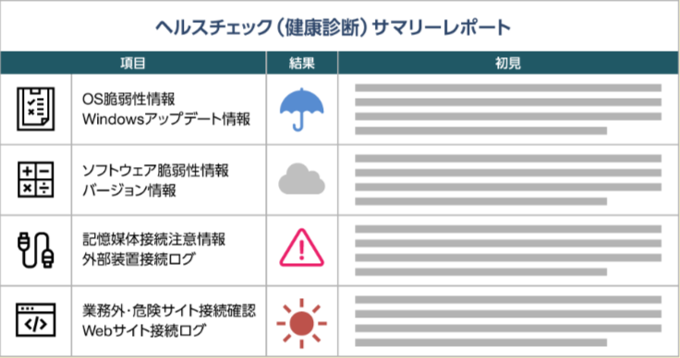

セキュリティヘルスチェックレポートの活用事例
セキュリティヘルスチェックレポートでは、セキュリティの観点からお客さまの端末がどのような状態に
あるか、レポートとして提供いたします。
これらの情報を基にすることで、お客さまにて次に実施すべきセキュリティ対策が分かりやすくなります。
サービス導入前
サービス導入後
・OSが勝手にアップデートされてる…
・端末に知らないアプリが入ってる…
・社用端末で社員は何をしているんだろう…
・親会社からセキュリティ対策をするよう
指示されたが何を始めたらいいんだろう…
≪ヘルスチェックレポートでわかったこと≫
≪次のアクション≫
業務上不要な
サイトへのアクセスログがある…
Webフィルタリングを
導入してみよう！
無許可のUSBを制限なく使っている履歴がある…
USB接続の制御を
検討しよう！
セキュリティパッチがあたってない端末がある…
パッチの一括管理方法を
窓口に相談してみよう！

Slide 34
情報漏えいリスク診断の活用事例
情報漏えいリスク診断では、約10項目の簡単な質問に答えていただくことで情報漏えいのリスクを診断
します。会社のセキュリティ対策状況について気づきを得られるとともに、新たな疑問やお困りごとは窓口にてセキュリティの専門家がお答えします。
サービス導入前
サービス導入後
セキュリティ対策って何からしたら
いいんだろう...
≪アンケートフォームの質問例≫
機密情報には、権限のある社員だけがアクセスできるよう制限されていますか？
アクセス権限は特に制限してなかった…
脆弱性ってどう確認したらいいんだろう…
まずは窓口に相談してみよう！
社内のサーバやNW機器に対して定期的に脆弱性を
確認していますか？
etc…

Slide 35
セキュリティYOROZU相談窓口の活用事例
セキュリティYOROZU相談窓口では、セキュリティに関するご相談を受け付けています。
ご契約いただいた企業の従業員の方であればどなたでも回数無制限でご利用いただけます。
サービス導入前
サービス導入後
社内システム利用者
からの問い合わせが
多く大変！！
≪情報システム担当者の悩み≫
従業員からの問い合わせ対応に時間がとられてしまって他の仕事が進まない！
セキュリティYOROZU相談窓口では、
情報システム担当者さまに代わり、利用者さまからの直接の相談もOK
情報セキュリティについてどこに相談すれば良いのかわからない･････
セキュリティの専門家が
お悩みを解決！！
etc…

Slide 36
（参考）提供条件
Webフィルタリング機能は、セキュリティヘルスチェックレポート（ID追加）をご契約のお客さまのみお申し込み可能です。数量については、セキュリティヘルスチェックレポート（ID追加）と同じ数量になります。こちらのオプションをお申込みの場合、基本メニューの5IDにもWebフィルタリング機能が有効になります。
セキュリティヘルスチェックレポート/Webフィルタリング機能をご利用いただく場合、Windows OS端末のみを対象とし、お客さまにて専用のソフトウェアをインストールしていただくことが前提となります。
セキュリティチケットオプションをご利用される場合は、必ず基本メニューのご契約が必要となります。
セキュリティチケットは一括払いのみの対応となり、一括払い後の払い戻しは出来ません。
ライセンスサービスをセキュリティチケットで購入する場合
→ライセンスは増減可(追加ライセンスは購入日～現契約の契約終了日まで)
※ライセンス追加の際はサービスごとの最低購入数以上でのお申込みとなります。
※セキュリティYOROZU相談契約途中でライセンス数を削減する場合、セキュリティチケットの払い戻しは出来ません。

Slide 37
（参考）注意事項
契約者は、本サービスの利用にあたり、専用ソフトウェアをインストールした端末のログ情報等（端末内のファイルの実行ログ、Webアクセスログ等）を当社の指定するサーバへ送信することについて、承諾するものとします。
この時契約者は、端末を操作する従業員等へ、上記内容について説明し承諾を得る義務を負うものとします。当社は、専用ソフトウェアのインストールをもって、従業員等への承諾を得られたものと判断します。
セキュリティYOROZU相談窓口は、相談への回答内容や、セキュリティ上の問題が解決することを保証するものではありません。
セキュリティヘルスチェックレポートの内容について保証するものではありません。
専用ソフトウェアによるログ情報等の送信について、インターネットの特性上内容に欠損が生じる場合があります。
相談への回答やヘルスチェックレポートに含まれるセキュリティ改善提案の実施にあたっては契約者自身の判断で行っていただくものとし、その結果契約者又は第三者に損害が生じたとしても、当社の重大な過失である場合を除き、当社はその責任を負いません。
当社に送信された端末操作ログ情報、端末インベントリ情報、お問い合わせ内容等について、当社が本サービスの改善、新機能/新サービスの開発、本サービスのメールマガジン等によるセキュリティ脅威情報の提供、契約者または契約者以外への当社またはグループ会社のサービス等のご提案にあたり、参考材料として利用することがあります。
上記情報について、複数の契約者に関する情報から集計して得られる統計データに関して、当社が公表を目的としたセキュリティ統計情報の作成、当社またはグループ会社のサービス等のご提案のために利用することがあります。また、統計データに関する権利は当社に帰属するものとします。
契約者は、本サービスの利用にあたり、専用ソフトウェアをインストールした端末を利用する従業員等にかかるデータの収集等（当社による上記の利用を含みます）にあたっては、個人情報保護法その他法令を遵守するものとします。

Slide 38
（参考）その他注意事項
セキュリティヘルスチェックレポートの提供は月次提供（翌月5営業日までに提供）となります。
セキュリティヘルスチェックレポートのデータ収集において、1日のデータアップロード量は最大 1MB/台となります。
セキュリティヘルスチェックレポート（ID追加）は、最低10IDから1ID単位でお申し込みいただけます。
利用開始月の月額料金は無料です。ただし、利用初月に解約となった場合は、1カ月分の利用料をいただきます。
本サービスは、最低利用期間はありません。（セキュリティチケットオプションをご利用される場合はこの限りではありません）

Slide 39
（参考）オプション機能のご契約例
■社内の20端末で、セキュリティヘルスチェックレポートを利用する場合
 | 単価 | 数量 | 料金
基本メニュー | 月額3,000円（税込3,300円）/契約 | 1 | 3,000円（税込3,300円）/月
セキュリティヘルスチェックレポート（ID追加） | 月額300円（税込330円）/ID | 15 | 4,500円（税込4,950円）/月
合計 |  |  | 7,500円（税込8,250円）/月
※ID追加は、基本メニューに含まれる5ID分を除いた数量をお申込みください。
■社内の20端末で、セキュリティヘルスチェックレポート、Webフィルタリング機能を利用する場合
 | 単価 | 数量 | 料金
基本メニュー | 月額3,000円（税込3,300円）/契約 | 1 | 3,000円（税込3,300円）/月
セキュリティヘルスチェックレポート（ID追加） | 月額300円（税込330円）/ID | 15 | 4,500円（税込4,950円）/月
Webフィルタリング機能 | 月額200円（税込220円）/ID | 15 | 3,000円（税込3,300円）/月
合計 |  |  | 10,500円（税込11,550円）/月
※基本メニューに含まれる5ID分にも、Webフィルタリング機能が有効になります。

Slide 40
（参考）サイバーリスク保険について
情報漏えいや不正アクセス等に起因するセキュリティ事故が 発生した場合、お客さまに生じる損害賠償費用、
サイバー事故対応に関する費用を一定金額まで補償します。
補償内容は、以下の通りです。
支払い限度額
１
損害賠償責任に関する補償
最大 50万円
（1請求）
コンピュータシステム（他人のためのコンピュータシステムを除きます。）の所有・使用・管理等に起因して発生した他人の事業の休止・阻害、情報の漏えいまたはそのおそれ、人格権・著作権等の侵害について、被保険者が法律上の損害賠償責任を負担することによって被る損害を補償します。
2
最大 50万円
（1事故）
サイバー事故対応費用に関する補償
情報の漏えい、サイバー攻撃等に起因して一定期間内に生じたサイバー攻撃対応
費用・再発防止費用等を被保険者が負担することによって生じた損害を補償します。
*保険に関する問い合わせ先： 保険代理店きらら保険サービス

Slide 41
（参考）サイバーリスク保険の仕様
対象事故
情報漏えいや不正アクセス等に起因するセキュリティ事故が発生した場合、お客さまに生じる損害賠償費用、サイバー事故対応に関する費用を一定金額まで補償します。
補償内容
対応フロー
お客様
【被保険者】
賠償損害
費用損害
●被保険者が法律上の損害賠償
責任を負担することによって
被る損害を補償します。
● サイバー攻撃対応費用(※緊急対応費用は
不担保)
● 原因・被害範囲調査費用
● 相談費用（弁護士費用、コンサルティング
費用、風評被害拡大防止費用）
●コンピュータシステム復旧費用
消失、改ざん等の損害を受けたデータ、
ウェブサイトの復旧費用、
損傷したサーバ等のコンピュータシステム
の復旧費用を補償します。
●再発防止費用
事故の再発防止に係る費用を補償します。
セキュリティYOROZU相談
サービスのご提供
事故内容確認
保険金支払い
お問い合わせ
事故のご報告
事故対応相談
NTTドコモビジネス
情報連携
保険会社
保険契約
締結
支払限度額：100万円
引受保険会社： 東京海上日動火災保険株式会社
保険扱代理店： きらら保険サービス株式会社
サイバーリスク保険の付帯条件：セキュリティYOROZU相談をご契約いただいている期間を対象に、無償で自動的に付帯されます。

